Slide 1
Chapter4 存储器管理
§4.1 程序的装入和链接
§4.2 连续分配方式
§4.3 基本分页存储管理方式
§4.4 基本分段存储管理方式
§4.6 虚拟存储器

Slide 2
§4.1 概 述
存储器的层次结构
高速缓存Cache：
少量的、非常快速、昂贵、易变的
内存RAM：
若干兆字节、中等速度、中等价格、易变的
磁盘：
数百兆或数千兆字节、低速、价廉、不易变的
Cache
主 存
磁 盘

Slide 3
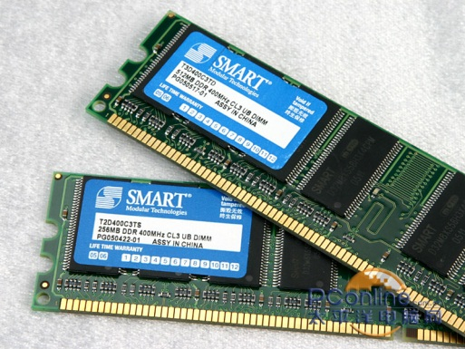
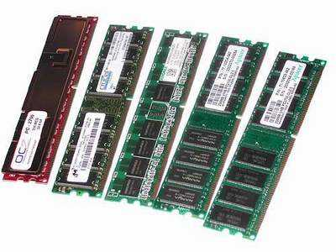
内 存
由存储单元（字节或字）组成的一维连续的地址空间，简称内存空间。用来存放当前正在运行程序的代码及数据，是程序中指令本身地址所指的、亦即程序计数器所指的存储器.
分为：
系统区：用于存放操作系统
用户区：用于装入并存放用户程序和数据
位于RAM中的
操作系统
用户程序
0

Slide 4
§4.1.1 OS对存储器的管理
由操作系统协调这些存储器的使用
重要性：
直接存取要求内存速度尽量快到与CPU取指速度相匹配，大到能装下当前运行的程序与数据，否则CPU执行速度就会受到内存速度和容量的影响而得不到充分发挥

Slide 5
存储管理的目的
充分利用内存，为多道程序并发执行提供存储基础
尽可能方便用户使用
自动装入用户程序
用户程序中不必考虑硬件细节
系统能够解决程序空间比实际内存空间大的问题

Slide 6
存储管理的目的(续)
程序在执行时可以动态伸缩
内存存取速度快
存储保护与安全
共享与通信
了解有关资源的使用状况
实现的性能和代价

Slide 7
存储管理的任务
存储分配
  这是存储管理要研究的主要内容。
地址映射
  研究各种地址变换机构，以及静态和动态重定位方法。
存储保护
  研究如何确保每道程序都在自己的内存空间运行，互不干扰(防止地址越界)；研究如何保护各程序区中的信息不被破坏和偷窃(防止操作越权)。
内存扩充
  内存扩充研究如何从逻辑上扩充内存，而不是从物理上扩充内存。

Slide 8
存储分配
基本任务：管理内存空间的分配与回收
分配基本内存空间
增加新的内存空间——动态申请或者释放内存空间
回收内存空间

Slide 9
存储分配的步骤
根据系统的内存分配算法，在空闲的内存分区中寻找到一块满足进程需要的内存空间，将其分配给进程。
然后，更新进程额资源分配清单，内存分配情况清单等数据结构

Slide 10
地址映射——程序在外存具有的空间和在内存中不一样
逻辑地址（相对地址）：一般从0开始编址（进程在外存）
物理地址（绝对地址）：标识内存中的每个存储单元
（进程在内存）
静态重定位：
地址映射：程序装入内存后，由OS将逻辑地址改为物理地址。
——静态映射：程序在装入时的时候，一次性转换
——动态映射：程序一边执行一边映射
重定位：对目标程序中的指令和数据地址进行修改的过程。
实现简单：地址变换只在程序装入时一次完成，运行时不再改变，但是不适合多道程序系统，不允许系统执行内存碎片整理，无法实现虚拟内存。

Slide 11
动态重定位——动态映射
OS将程序装入内存后，并不立即把目标程序中的逻辑地址转换为物理地址，而在处理机执行每一条指令时进行地址转换。
复杂且费事
为了系统效率，处理机中设置了专门的高速硬件，自动完成地址转换，这样的硬件被称为地址管理部件。

Slide 12
存储保护
防止地址越界，防止越权操作
地址越界：进程访问不属于自己的地址空间或者说进程在运行时发生的物理地址超越其自身的地址空间范围。
——可能侵犯其他用户进程空间，也可能侵犯操作系统的存储空间
操作越权：进程对共享存储区的操作违反了系统规定的权限
方法：
在进程执行过程中动态进行。

Slide 13
存储共享
为了进程通信和节约内存空间，两个或者多个进程共用内存中相同的分区，即他们的物理空间有相交的部分。
可以共享进程的代码，也可以共享进程数据
目的：为了节约内存空间

Slide 14
§4.1.2 存储管理的分类
连续分配方式
离散分配方式
虚拟存储管理系统

Slide 15
连续分配方式
连续分配方式是指系统为一个用户程序分配一个连续的存储空间。这种分配方式曾被广泛应用于20世纪60-70年代的操作系统中.
  单一连续分配方式。
将内存划分成系统区和用户区两个分区，用户区仅被一个用户所独占。例如，MS DOS。
  分区式分配方式。
    固定分区式
    将内存的用户区预先划分成若干个固定大小的区域，每个区域中驻留一道程序
    可变分区式
    每个分区的大小不固定，分区数目也不固定

Slide 16
离散分配方式
为进一步提高内存的利用率，引入了离散分配方式。它将一个用户程序离散地分配到内存中的多个互不邻接的区域。离散分配方式有以下三种：
  分页存储管理方式
  分段存储管理方式
  段页式存储管理方式

Slide 17
虚拟存储管理方式
为进一步提高内存的利用率，实现从逻辑上扩充内存的功能，引入了虚拟存储管理系统。虚拟存储管理系统有三种：
  请求分页系统
  请求分段系统
  请求段页系统

Slide 18
§4.1.3 程序的装入和链接
定义
可重定位(Relocatable)
程序的镜像可以驻留在物理内存的任何位置
绑定(Binding) – 程序驻留在内存的什么位置？
  逻辑地址到物理地址的映射(Mapping)
  映射工作在编译/链接(compile/link) 期间完成
编译(Compile)
  把一种（程序）翻译成机器语言
装载(Load)
找到最佳的位置，将可重定位的代码Binding到物理内存

Slide 19

程序的装入和链接(续1)
在多道程序环境下，要使程序运行，必须先为之创建进程。
将一个用户源程序变为一个可在内存中执行的程序，通常都要经过以下几个步骤：
  首先是要编译，由编译程序将用户源代码编译成若干个目标模块;
  其次是链接，由链接程序将编译后形成的一组目标模块，以及它们所需要的库函数链接在一起，形成一个完整的装入模块;
  最后是装入，由装入程序将装入模块装入内存。

Slide 20
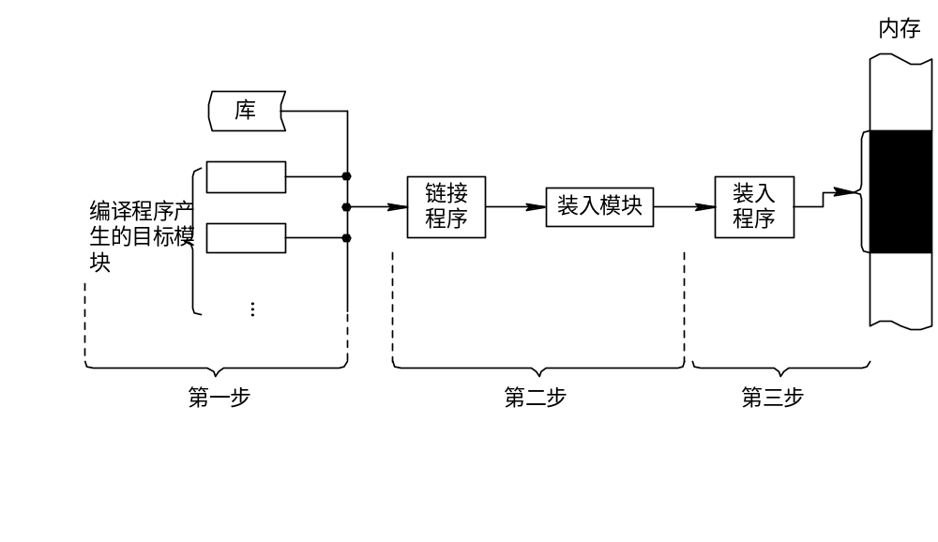
程序的装入和链接
图 4-1 对用户程序的处理步骤

Slide 21
程序的装入
绝对装入方式(Absolute Loading Mode)——适用于单道
程序环境，将目标模块装入到内存中事先指定的位置
程序中所使用的绝对地址，既可在编译或汇编时给出， 也可由程序员直接赋予。 但在由程序员直接给出绝对地址时， 不仅要求程序员熟悉内存的使用情况，而且一旦程序或数据被修改后，可能要改变程序中的所有地址。因此，通常是宁可在程序中采用符号地址，然后在编译或汇编时，再将这些符号地址转换为绝对地址。

Slide 22
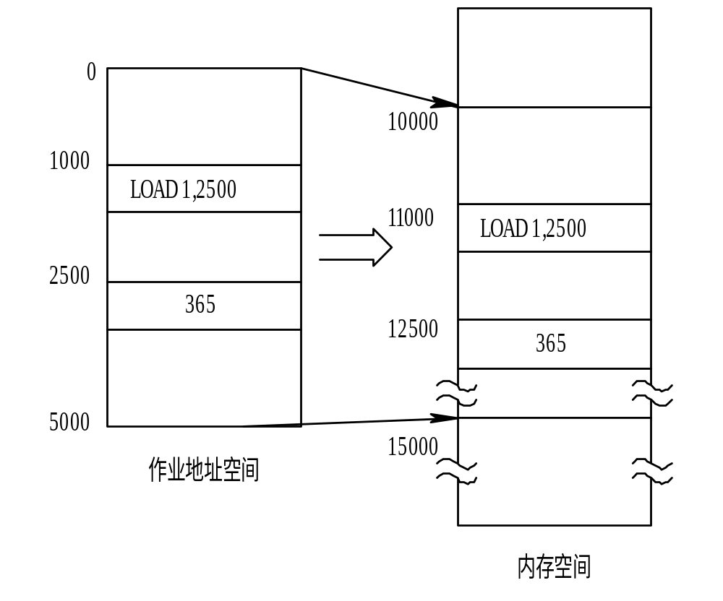
2. 可重定位装入方式(Relocation Loading Mode) ——
将装入模块装入到内存中任何允许的位置，适应于多道
程序环境
图 4-2 作业装入内存时的情况

Slide 23
3. 动态运行时装入方式(Denamle Run-time Loading)
动态运行时的装入程序，在把装入模块装入内存后，并不立即把装入模块中的相对地址转换为绝对地址，而是把这种地址转换推迟到程序真正要执行时才进行。因此， 装入内存后的所有地址都仍是相对地址。

Slide 24
§4.1.4 地址重定位
地址映射（地址重定位，地址变换）
  逻辑地址（相对地址，虚地址）
  物理地址（绝对地址，实地址）
  地址映射

Slide 25
地址重定位(续2)
逻辑地址（相对地址，虚地址）
源程序经过汇编或编译后，形成目标程序，每个目标程序都是以0为基址顺序进行编址的，原来用符号名访问的单元用具体的数据--单元号取代。
这样生成的目标程序占据一定的地址空间，称为作业的逻辑地址空间，简称逻辑空间。在逻辑空间中每条指令的地址和指令中要访问的操作数地址统称为逻辑地址。

Slide 26
地址重定位(续3)
物理地址（绝对地址，实地址）
内存是由若干个存储单元组成的，每个存储单元有一个编号，这种编号可唯一标识一个存储单元，称为内存地址（或物理地址）。
地址映射
为保证CPU执行指令时可正确访问存储单元，需将用户程序中的逻辑地址转换为运行时由机器直接寻址的物理地址，这一过程称为地址映射。

Slide 27
地址重定位(续5)
静态地址重定位
  静态地址重定位是在程序执行之前由操作系统的重定位装入程序完成的。
动态地址重定位
  动态地址重定位是在程序执行期间进行。

Slide 28

可重定位装入方式
逻辑地址空间
BR
物理地址空间
0
0
1000
…
…
VR
100
+
1100
LOAD A 200
200
LOAD A 200
…
…
200
3456
3456
1200
…
…
…
1300
300

Slide 29
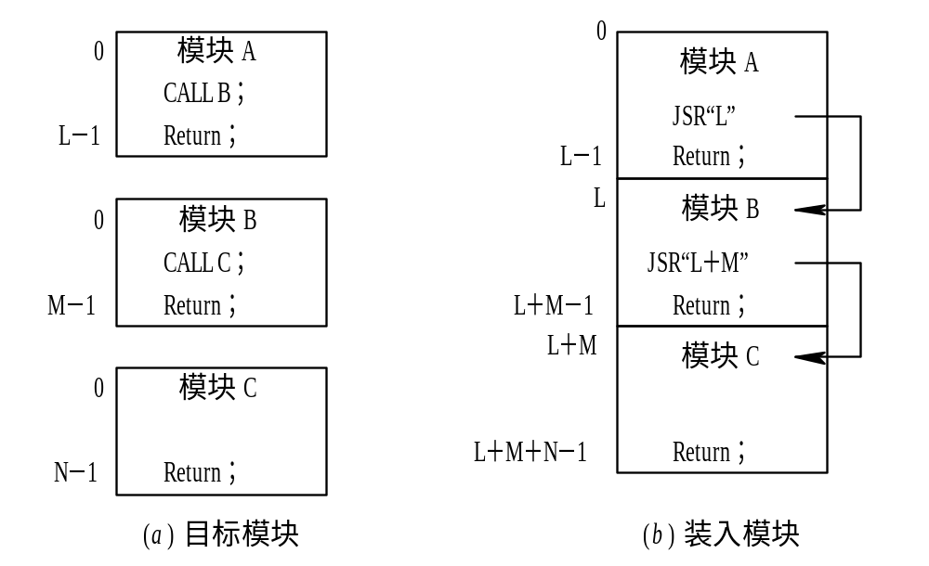
程序的链接
1. 静态链接方式(Static Linking)
图 4-3 程序链接示意图

Slide 30
在将这几个目标模块装配成一个装入模块时，须解决以下两个问题：
(1) 对相对地址进行修改。
(2) 变换外部调用符号。

Slide 31
2. 装入时动态链接(Loadtime Dynamic Linking)
装入时动态链接方式有以下优点： 
便于修改和更新。
(2) 便于实现对目标模块的共享。

Slide 32
3. 运行时动态链接(Run-time Dynamic Linking)
近几年流行起来的运行时动态链接方式，是对上述在装入时链接方式的一种改进。这种链接方式是将对某些模块的链接推迟到执行时才执行，亦即，在执行过程中，当发现一个被调用模块尚未装入内存时，立即由OS去找到该模块并将之装入内存， 把它链接到调用者模块上。凡在执行过程中未被用到的目标模块，都不会被调入内存和被链接到装入模块上，这样不仅可加快程序的装入过程，而且可节省大量的内存空间。

Slide 33
§4.3 连续分配方式
广泛应用于20世纪60-70年代的OS中，它至今仍在内存分配方式中占有一席之地．又可把连续分配方式进一步分为:
  单一连续分配
  固定分区分配
  动态分区分配
  动态重定位分区分配

Slide 34
§4.2.1 单一连续分配
只能用于单用户、单任务的操作系统中。采用这种存储管理方式时，可把内存分为系统区和用户区两部分.
系统区仅提供给OS使用，通常是放在内存的低址部分；用户区是指除系统区以外的全部内存空间，提供给用户使用。
0xFFF...
用户程序
操作系统
0

Slide 35
§4.2.2 固定分区分配
最简单的一种可运行多道程序的存储管理方式。
将内存用户空间划分为若干个固定大小的区域，在每个分区中只装入一道作业.这样，把用户空间划分为几个分区，便允许有几道作业并发运行。
这种存储管理的方法的主要问题是内存使用效率极低，很快就被淘汰了。

Slide 36
固定分区分配(2)
分区4
分区3
分区2
分区1
操作系统
分区4
分区3
分区2
分区1
操作系统
分区大小相等
分区大小不等
缺乏灵活性，当程序很小时，造成内存空间的浪费．
当程序太大时，一个分区又不足以装入该程序，致使该程序无法运行。
把内存区划分成含有多个较小的分区、适量的中等分区及少量的大分区。这样，便可根据程序的大小为之分配适当的分区

Slide 37
等长
只要装得下就可以
优点：分配简单，只要进程大小不超过分区大小，就可以装到任何一个分区中进行
缺点：浪费存储空间，若进程申请的存储空间很小，则（1）却需要占用整个分区，分区内存在不可用的浪费空间，称为内零头（碎片）（2）无法运行超过分区大小的程序（3）无法精确确定分区大小
异长：
优点：适合不同大小的进程的需要，提高存储空间的利用率，减少浪费
缺点：确定分区大小困难

Slide 38
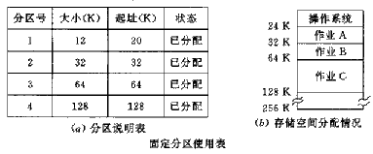
固定分区分配(4)
内存分配
为了便于内存分配，通常将分区按大小进行排队，并为之建立一张分区使用表，其中各表项包括每个分区的起始地址、大小及状态（是否已分配）。当有一用户程序要装入时，由内存分配程序检索该表，从中找出一个能满足要求的、尚未分配的分区，将之分配给该程序，然后将该表项中的状态置为‘已分配’；若未找到大小足够的分区，则拒绝为该用户程序分配内存。

Slide 39
§4.2.3 动态分区分配
根据进程的实际需要，动态地为之分配内存空间。
在实现可变分区分配时，将涉及到分区分配中所用的数据结构、分区分配算法和分区的分配与回收操作这样三个问题。

Slide 40
动态分区分配(2)
基本思想
  内存不是预先划分好的
  作业装入时，根据作业的需求和内存空间的使用情况来决定是否分配
  若有足够的空间，则按需要分割一部分分区给该进程；否则令其等待内存空间

Slide 41
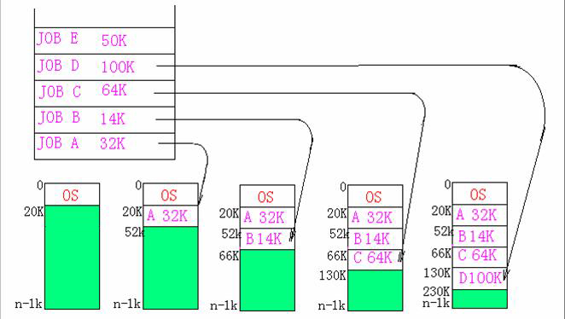
动态分区分配(3)

Slide 42
动态分区分配方案
内存管理
  空闲块表——记录了空闲区起始地址和长度
  已分配区表
内存分配
  动态分配
  四种分配算法：首次适应 、循环首次适应 、最佳适应、最坏适应

Slide 43
数据结构
空闲区表
始址 | 长度 | 标志
15K | 23K | 未分配
48K | 20K | 未分配
80K | 30K | 未分配
 |  | 空
 |  | 空
0K
15K
38K
48K
已分配区表
始址 | 长度 | 标志
0K | 15K | J1
38K | 10K | J2
68K | 12K | J3
110K | 10K | J4
 |  | 空
 |  | 空
68K
80K
110K
120K

Slide 44
数据结构(2)
空闲区表
始址 | 长度 | 标志
15K | 23K | 未分配
48K | 20K | 未分配
98K | 12K | 未分配
 |  | 空
 |  | 空
0K
15K
38K
48K
已分配区表
始址 | 长度 | 标志
0K | 15K | J1
38K | 10K | J2
68K | 12K | J3
110K | 10K | J4
80K | 5K | J5
85K | 13K | J6
68K
80K
85K
98K
110K
120K

Slide 45
首次适应算法FFA
FF算法要求空闲分区链以地址递增的次序链接。
在分配内存时，从链首开始顺序查找，直至找到一个大小能满足要求的空闲分区为止；然后再按照作业的大小，从该分区中划出一块内存空间分配给请求者，余下的空闲分区仍留在空闲链中．若从链首直至链尾都不能找到一个能满足要求的分区，则此次内存分配失败，返回。
问：前一页图中，新增任务，要求长度为27K
  该分配哪一段空闲区？

Slide 46
首次适应算法FF(2)
FF例题
空闲区表
0K
始址 | 长度 | 标志
15K | 23K | 未分配
48K | 20K | 未分配
80K | 30K | 未分配
 |  | 空
 |  | 空
15K
38K
48K
68K
80K
新增任务，要求内存27K
110K
120K

Slide 47
首次适应算法FF(3)
算法倾向于优先利用内存中低址部分的空闲分区，从而保留了高址部分的大空闲区。
这给为以后到达的大作业分配大的内存空间创造了条件。
低址部分不断被划分，会留下许多难以利用的、很小的空闲分区，而每次查找又都是从低址部分开始，这无疑会增加查找可用空闲分区时的开销。

Slide 48
总结
分配：当进程申请大小为SIZE的内存时，系统从空闲区表的第一个表目开始查询，直到首次找到等于或大于SIZE的空闲区。从该区中划出大小为SIZE的分区分配给进程，余下的部分仍作为一个空闲区留在空闲区表中，但要修改其首址和大小。

Slide 49
回收：按释放区的首址，查询空闲区表，若有与释放区相邻的空闲区，则合并到相邻的空闲区中，并修改该区的大小和首址，否则，把释放区作为一个空闲区，将其大小和首址按照首地址大小递增的顺序插入到空闲区表的适当位置。

Slide 50
分析
注意：每次分配和回收后空闲区表或空闲区队列都要按首址递增的次序排序。
首次适应法的优点：
释放某一存储区时，若与空闲区相邻则合并到相邻空闲分区中去，这种情况并不改变该区在表中的位置，只要修改其大小或首址。
这种算法是尽可能地利用低地址空间，从而保证高地址空间有较大的空闲区。

Slide 51
总结
分配：当进程申请一个存储区时，系统从表头开始查找，当找到第一个满足要求的空闲区时，停止查找，并且这个空闲区是最佳的空闲区。
所谓最佳即选中的空闲区是满足要求的最小空闲区。

Slide 52
回收：按释放区的首址，查询空闲区表（队列） ，若有与释放区相邻的空闲区，则合并到相邻的空闲区中，并修改该区的大小和首址，否则，把释放区作为一个空闲区插入空闲区表（队列） 。
分配和回收后要对空闲区表（队列）重新排序。

Slide 53
循环首次适应算法
在为进程分配内存空间时，不再是每次都从链首开始查找，而是从上次找到的空闲分区的下一个空闲分区开始查找，直至找到一个能满足要求的空闲分区，从中划出一块与请求大小相等的内存空间分配给作业。
该算法能使内存中的空闲分区分布得更均匀，从而减少了查找空闲分区时的开销
系统中缺乏大的空闲分区。

Slide 54
循环首次适应算法(2)
循环首次适应算法例题
空闲区表
0K
始址 | 长度 | 标志
15K | 23K | 未分配
48K | 20K | 未分配
80K | 30K | 未分配
 |  | 空
 |  | 空
15K
38K
48K
68K
80K
新增任务，要求内存18K
110K
120K

Slide 55
最佳适应算法——空闲区大小从小到大BFA
每次为作业分配内存时，总是把能满足要求、又是最小的空闲分区分配给作业，避免“大材小用”。
为加速寻找，该算法要求将所有的空闲分区按其容量以从小到大的顺序形成一个空闲分区链。
每次找到的能满足要求的空闲区，必然是最佳的。
在宏观上却不一定，因为每次分配后所切割下来的剩余部分总是最小的，这样，在存储器中会留下许多难以利用的小空闲区。

Slide 56
最佳适应算法(2)
最佳适应
算法例题
空闲区表
0K
始址 | 长度 | 标志
15K | 23K | 未分配
48K | 20K | 未分配
80K | 30K | 未分配
 |  | 空
 |  | 空
15K
38K
48K
68K
80K
新增任务，要求内存22K
110K
120K

Slide 57
最坏适应算法
接到内存申请时，在空闲块表中找到一个不小于请求的最大空块进行分配
（特点：当分割后空闲块仍为较大空块）
0K
空闲区表
15K
始址 | 长度 | 标志
15K | 23K | 未分配
48K | 20K | 未分配
80K | 30K | 未分配
 |  | 空
 |  | 空
38K
48K
68K
80K
110K
新增任务，要求内存12K
120K

Slide 58
伙伴系统
集合固定分区与动态分配

Slide 59
回收问题
当一个进程（或程序）释放某内存区时，要调用存储区释放算法release,它将首先检查释放区是否与空闲区表（队列）中的其它空闲区相邻，若相邻则合并成一个空闲区，否则，将释放为一个空闲区插入空闲区表（或队列）中的适当位置。
  考虑：上邻、下邻、上下相邻、上下不相邻

Slide 60
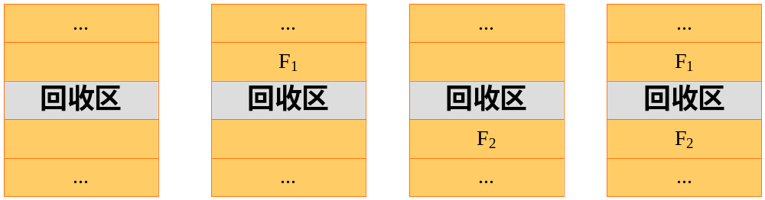
回收问题(2)
A、回收区前后都不是空闲区
B、回收区之前是空闲区
C、回收区之后是空闲区
D、回收区前后都是是空闲区

Slide 61
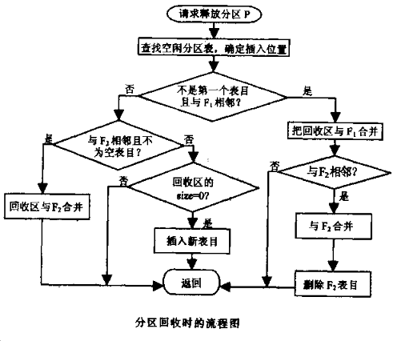
回收问题(3)

Slide 62
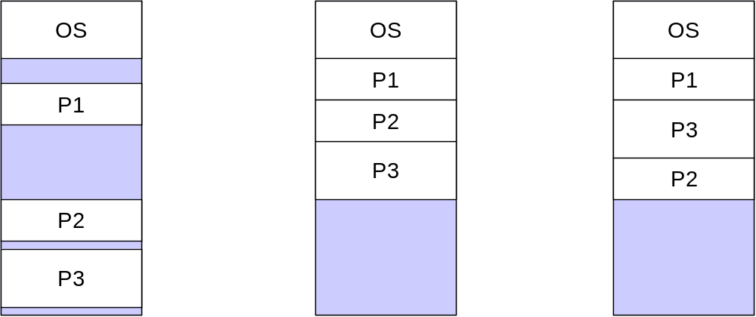
“碎片”问题
“碎片”问题
经过一段时间的分配回收后，内存中存在很多很小的空闲块。它们每一个都很小，不足以满足分配要求；但其总和满足分配要求。这些空闲块被称为碎片。
造成存储资源的浪费
整理“碎片”

Slide 63
“碎片”问题(2)
对程序和数据的地址加以修改（变换）
逻辑地址空间
BR
物理地址空间
0
0
1000
…
…
VR
100
+
1100
LOAD A 200
200
LOAD A 200
…
…
200
3456
3456
1200
…
…
…
1300
300

Slide 64
§4.2.4 动态重定位分区算法
动态重定位分区分配算法与动态分区分配算法基本上相同，差别仅在于：
在这种分配算法中，增加了紧凑的功能，通常，在找不到足够大的空闲分区来满足用户需求时进行紧凑。

Slide 65
§4.2.5 对 换(Swapping)
对换的引入
在多道程序环境下
  一方面，在内存中的某些进程由于某事件尚未发生而被阻塞运行，但它却占用了大量的内存空间，甚至有时可能出现在内存中所有进程都被阻塞而迫使CPU停止下来等待的情况；
  另一方面，却又有着许多作业在外存上等待，因无内存而不能进入内存运行的情况。
显然这对系统资源是一种严重的浪费，且使系统吞吐量下降。

Slide 66
对 换(2)
所谓“对换”，是指把内存中暂时不能运行的进程或者暂时不用的程序和数据，调出到外存上，以便腾出足够的内存空间，再把已具备运行条件的进程或进程所需要的程序和数据，调入内存。
  以整个进程为单位，称为“整体对换”或“进程对换”
  以“页”或“段”为单位，则分别称之为“页面对换”或“分段对换”，又统称为“部分对换”。
  这种对换方法目的是为了支持虚拟存储系统。

Slide 67
对换的实现
把外存分为文件区和对换区。前者用于存放文件，后者用于存放从内存换出的进程。
由于通常的文件都是较长久地驻留在外存上，故对文件区管理的主要目标，是提高文件存储空间的利用率，为此，对文件区采取离散分配方式。
对换操作又较频繁，故对对换空间管理的主要目标，是提高进程换入和换出的速度。为此，采取的是连续分配方式较少考虑外存中的碎片问题。

Slide 68
§4.3 纯分页存储器管理方式
分区存储管理的主要问题是碎片问题。
在采用分区存储管理的系统中，会形成一些非常小的分区，最终这些非常小的分区不能被系统中的任何用户（程序）利用而浪费。
造成这样问题的主要原因是用户程序装入内存时是整体装入的，为解决这个问题，提出了分页存储管理技术。

Slide 69
§4.3.1 页面与页表
基本的分页存储管理方式，或称为纯分页存储管理方式，它不具有支持实现虚拟存储器的功能，它要求把每个作业全部装入内存后方能运行。

Slide 70
工作原理
用户程序划分
把用户程序按逻辑页划分成大小相等的部分，称为页。从0开始编制页号，页内地址是相对于0编址。
逻辑地址
页 号
页内地址
290
1380

Slide 71
页 面
将一个进程的逻辑地址空间分成若干个大小相等的片，称为页面或页，并为各页加以编号，从0开始，如第0页、第1页等。
把内存空间分成与页面相同大小的若干个存储块，称为（物理）块或页框(frame)，也同样为它们加以编号，如0#块、1#等等。
内存分配
以页为单位进行分配，并按作业的页数多少来分配。逻辑上相邻的页，物理上不一定相邻

Slide 72
地址结构
逻辑地址
用户程序的划分是由系统自动完成的，对用户是透明的。一般，一页的大小为2的整数次幂，因此，地址的高位部分为页号，低位部分为页内地址。
页号P
页内位移量W
31
12
11
0
编号0~1048575
相对地址0~4095

Slide 73
页 表
在分页系统中，允许将进程的每一页离散地存储在内存的任一物理块中。
为保证系统中进程的正确运行，需要保证在内存中找到每个页面所对应的物理块。
系统又为每个进程建立了一张页面映像表，简称页表。
页表放在内存，属于进程的现场信息
页号 内存块号 存取控制 状态 其它

Slide 74
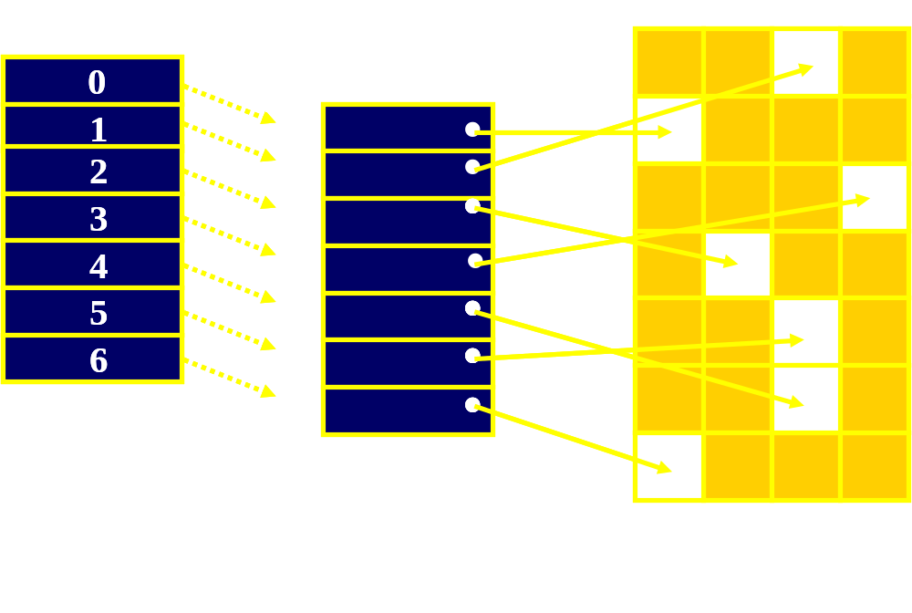
页 表(2)

Slide 75
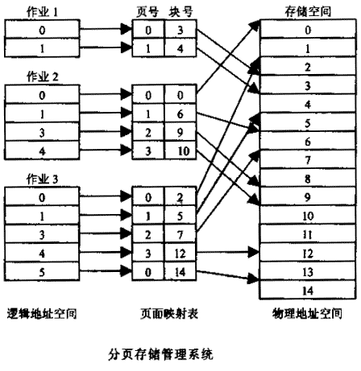
页 表(3)

Slide 76
§4.3.2 地址变换机构
为了能将用户地址空间中的逻辑地址，变换为内存空间中的物理地址，在系统中必须设置地址变换机构。
该机构的基本任务是实现从逻辑地址到物理地址的转换。由于页内地址和物理地址是一一对应的, 地址变换机构的任务，实际上只是将逻辑地址中的页号，转换为内存中的物理块号。
页面映射表的作用就是用于实现从页号到物理块号的变换，地址变换任务借助页表完成。

Slide 77
地址变换机构(2)
页表的功能可以由一组专门的寄存器来实现。一个页表项用一个寄存器。
由于寄存器具有较高的访问速度，但由于寄存器成本较高，大多数现代计算机的页表又可能很大，页表项不可能都用寄存器来实现。
页表大多驻留在内存中。在系统中只设置一个页表寄存器 PTR (Page-Table Register)，在其中存放页表在内存的始址和页表的长度。
平时，进程未执行时，页表的始址和页表长度存放在本进程的PCB中。当调度程序调度到某进程时，才将这两个数据装入页表寄存器中。
因此，在单处理机环境下，虽然系统中可以运行多个进程，但只需一个页表寄存器。

Slide 78
地址变换机构(3)
系统设置一对寄存器：
  页表始址寄存器
  页表长度寄存器
为了提高地址变换速度，可在地址变换机构中，增设一个具有并行查寻能力的特殊高速缓冲寄存器，称为“快表”或“联想寄存器” 。
相联存储器 — 快表
快表表项：
页号；内存块号；标识位；淘汰位

Slide 79

地址变换机构(4)
当进程要访问某个逻辑地址中的数据时，分页地址变换机构会自动地将有效地址（相对地址）分为页号和页内地址两部分，再以页号为索引去检索页表。

Slide 80
具有快表的地址变换机构
由于页表是存放在内存中的，这使CPU在每存取一个数据时，都要两次访问内存。
  第一次是访问内存中的页表，从中找到指定页的物理块号，再将块号与页内偏移量W拼接，以形成物理地址。
  第二次访问内存时，才是从第一次所得地址中获得所需数据（或向此地址中写入数据）。
增设 “快表”或“联想寄存器” 。

Slide 81
具有快表的地址变换机构(2)
地址变换过程
  在CPU给出有效地址后，由地址变换机构自动地将页号P送入高速缓冲寄存器，并将此页号与高速缓存中的所有页号进行比较；
  若其中有与此相匹配的页号，便表示所要访问的页表项在快表中，可直接从快表中读出该页所对应的物理块号，并送到物理地址寄存器中。
  如在快表中未找到对应的页表项，则还须再访问内存中的页表，
    找到后，把从页表项中读出的物理块号送地址寄存器。同时，重新修改快表。
    如果联想寄存器已满，则OS必须找到一个老的且已被认为不再需要的页表项，将它换出。

Slide 82
具有快表的地址变换机构(3)
页表地址寄存器
页表长度寄存器
逻辑地址
b
l
页号p 页内地址d
+
比较
P>=1
页表
快表
p’
地址越界
p
p’
.
.
.
P’
d
地址映射机制
物理地址

Slide 83
具有快表的地址变换机构(4)
由于成本的关系，不可能把快表做得很大，通常只存放16 - 512个页表项，这对中、小型作业来说，已有可能把全部页表项放在快表中，但对于大型作业，则只能将其一部分页表项放入其中。
由于对程序和数据的访问往往带有局限性，因此，据统计，从快表中能找到所需页表项的机率，可达90％以上。

Slide 84
§4.3.3 两级和多级页表
现代的大多数计算机系统，都支持非常大的逻辑地址空间（2³²～2⁶⁴）在这样的环境下，页表就变得非常大，要占用相当大的内存空间。
例如，对于一个具有32位逻辑地址空间的分页系统，规定页面大小为4KB即2¹²B，则在每个进程页表中的页表项可达1兆个。又因为每个页表项占用一个字节，每个进程仅其页表就要占用4KB的内存空间，而且要求是连续的,显然这是不现实的.
我们可以采用这样两个方法来解决这一问题：
  采用离散分配方式解决难以找到一块连续的大内存空间的问题：
  只将当前需要的部分页表项调入内存，其余的页表项仍驻留在磁盘上，需要时再调入。

Slide 85
两级页表
对于要求连续的内存空间来存放页表的问题，可利用将页表进行分页，并离散地将各个页面分别存放在不同的物理块中的办法来加以解决，同样也要为离散分配的页表再建立一张页表，称为外层页表。
31
22
21
12
11
0
外层页号
外层页内地址
页内地址
编号0~1023
编号0~1023
相对地址0~4095

Slide 86
两级页表查找过程
在地址变换机构中同样需要增设一个外层页表寄存器，用于存放外层页表的始址。
  并利用逻辑地址中的外层页号，作为外层页表的索引，从中找到指定页表分页的始址，
  再利用外层页内地址作为指定页表分页的索引，找到指定的页表项，其中即含有该页在内存的物理块号，
  用该块号和页内地址即可构成访问的内存物理地址。

Slide 87

两级页表示意

Slide 88
两级页表查找过程(2)
上述对页表施行离散分配的方法，虽然解决了对大页表无需大片存储空间的问题，但并未解决用较少的内存空间去存放大页表的问题。
换言之，只用离散分配空间的办法并未减少页表所占用的内存空间。
解决方法是把当前需要的一批页表项调入内存，以后再根据需要陆续调入。

Slide 89

三级页表
对于32位的机器，采用两级页表结构是合适的；但对于64位的机器，要求它能支持2⁶⁴规模的物理存储空间，则即使是采用三级页表结构也是难以办到,在近两年推出的64位OS中，把可直接寻址的存储器空间减少为45位长度(即2⁴⁵)左右

Slide 90
习题1
已知某分页系统，主存容量为64KB，页面大小为1KB。对于一个4页大的作业，将0、1、2、3页分别装入主存的2、4、6、7块中。
（1）将十进制的逻辑地址1023,2500,3500,4500转换成物理地址。
（2）以十进制的逻辑地址1023为例画出地址变换过程。
需注意：页号<页表长度（越界中断）
物理地址=物理块号*页面大小（块大小）+页内地址

Slide 91
需要先计算出来它们的页号和页内地址（页号为逻辑地址除以页面大小的商，余数为页内地址），然后再转换。
（1）逻辑地址1023,1023/1K，页号为0，页内地址为1023，查页表找到对应的物理块号为2，所以物理地址为：2*1K+1023=3071
（2）物理地址为：6*1K+452=6596
（3）7*1K+428=7596
（4）页号为4，因为页号不小于页表长度，越界中断。
逻辑地址1023的地址变换过程：

Slide 92
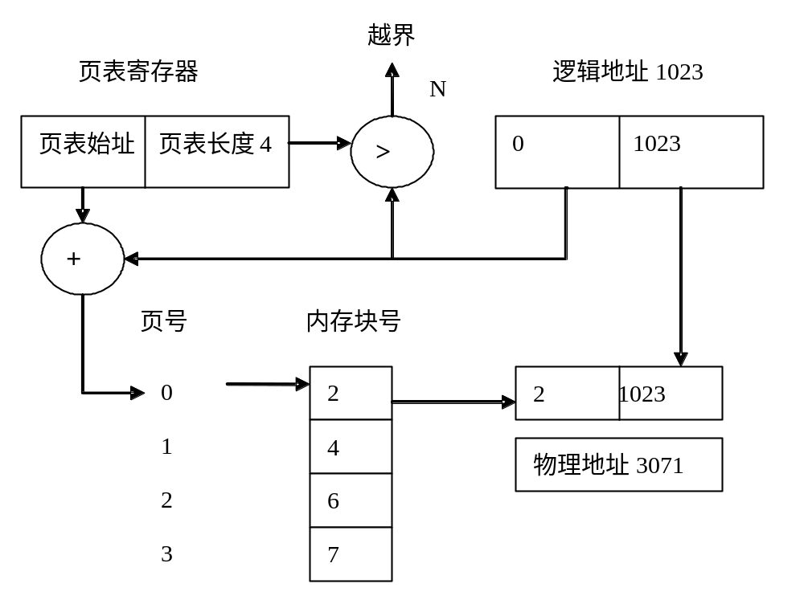

Slide 93
习题2
对于一个将页表存放在内存中的分页系统：
（1）如果访问内存需要0.2ms,有效访问时间是多少？
（2）如果加一快表，且假定在快表中找到页表项的几率高达90%，则有效访问时间又是多少？（假定查快表需花的时间为0）
解答：若不使用快表，则需两次访问内存，先从内存的页表中读出页对应的块号，然后再根据形成的物理地址去存取数据；使用快表时，若能从快表中直接找到对应的页表项，则可立即形成物理地址去访问像一个的数据，否则，仍需两次访问内存。
（1）2*0.2
（2）0.9*0.2+（1-0.9）*2*0.2

Slide 94
§4.4 段式存储器管理方式
§4.4.1 分段存储管理方式的引入
§4.4.2 分段系统基本原理
§4.4.3 段 表
§4.4.4 分段系统地址变换
§4.4.6 段页式存储方式

Slide 95
§4.4.1 段式存储器管理的引入
引入目的
为了满足用户（程序员）在编程和使用上多方面的要求。
用户和程序员的需要
  方便编程
  信息共享
  信息保护
  动态增长
  动态链接

Slide 96
§4.4.2 分段系统基本原理
用户程序划分
按程序自身的逻辑关系划分为若干个程序段，每个程序段都有一个段名，且有一个段号。段号从0开始，每一段也从0开始编址，段内地址是连续的。

Slide 97
用户程序划分(2)
0
0
0
…
…
…
CALL [X] [E]
E
116
12345
…
…
…
P
N
CALL [Y] [F]
子程序段[X]
数据段
…
0
0
…
CALL [A] 116
…
F
…
…
K
主程序段[Y]
L
S
子程序段[Y]
堆栈段[B]

Slide 98
程序的逻辑地址
段号
段内位移量W
31
12
11
0
编号0~1048575
相对地址0~4095

Slide 99
内存划分与分配
内存划分
内存空间被动态的划分为若干个长度不相同的区域，这些区域被称为物理段，每个物理段由起始地址和长度确定。
内存分配
以段为单位分配内存，每一个段在内存中占据连续空间（内存随机分割，需要多少分配多少），但各段之间可以不连续存放。

Slide 100
§4.4.3 段 表
在分段式存储管理系统中，为每个分段分配一个连续的分区，而进程中的各个段可以离散地移入内存中不同的分区中。
为使程序能正常运行，象分页系统那样，在系统中为每个进程建立一张段映射表，简称“段表”。
段号
段首址
段长度
0
58K
20K
1
100K
110K
2
260K
140K

Slide 101
段 表(2)
段表是用于实现从逻辑段到物理内存区的映射
  段表记录了段号，段的首（地）址和长度之间的关系。
  每一个程序设置一个段表存放在内存
  属于进程的现场信息
  段表存放在内存，或存放在一组寄存器中

Slide 102
段 表(3)
作业1的地址空间
内 存
0
M
段号 长度 段地址
操作系统
1000
K
0
K 3200
1
P 1500
P
0
X
2
2
L 6000
3200
P
3
N 8000
K
0
Y
4
S 5000
L
5000
S
0
A
6000
N
L
0
B
8000
N
S

Slide 103
§4.4.4 地址变换
系统设置一对寄存器
段表始址寄存器：
用于保存正在运行进程的段表的始址
段表长度寄存器：
用于保存正在运行进程的段表的长度TL

Slide 104
地址变换过程
在进行地址变换时
系统将逻辑地址中的段号与段表长度TL进行比较．
  若S>TL，表示段号太大，是访问越界，于是产生越界中断信号；
  若未越界，则根据段表的始址和该段的段号，计算出该段对应段表项的位置，从中读出该段在内存的起始地址。
然后，检查段内地址d是否超过该段的段长SL。
  若超过，即d>SL，同样发出越界中断信号。
  若未越界，则将该段的基址d与段内地址相加，即可得到要访问的内存物理地址。

Slide 105
地址变换的性能
像分页系统一样，当段表放在内存中时，每要访问一个数据，都须访问两次内存。
解决的方法：
增设一个联想存储器，用于保存最近常用的段表项。
由于一般情况下段比页大，因而段表项的数目比页表项的数目少，其所需的联想存储器也相对较小，比起没有地址变换的常规存储器的存取速度大约仅慢10%-15%。

Slide 106
快 表
联想存储器（associative memory）
TLB（Translation lookaside buffers）
介于内存与寄存器之间的存储机制，又称快表
作用：为了提高地址映射速度
用途：保存正在运行进程的段表的子集
（部分表项）
特点：按内容并行查找

Slide 107
段式存储器管理总结
优点：
便于动态申请内存
管理和使用统一化
便于共享
便于动态链接
缺点：
产生碎片

Slide 108
分页和分段的异同
分页和分段系统有许多相似之处。比如，两者都采用离散分配方式，且都要通过地址映射机构来实现地址变换。
在概念上两者完全不同，主要表现在三个方面：
  信息
  大小
  维

Slide 109
分页和分段的区别(2)
信息
  页是信息的物理单位，分页是为实现离散分配方式以消减内存的外零头，提高内存的利用率。分页仅仅是由于系统管理的需要而不是用户的需要。
  段则是信息的逻辑单位，它含有一组其意义相对完整的信息。分段的目的是为了能更好地满足用户的需要。

Slide 110
分页和分段的区别(3)
大小
  页的大小固定且由系统决定，由系统把逻辑地址划分为页号和页内地址两部分，是由机器硬件实现的，因而在系统中只能有一种大小的页面
  段的长度不固定，决定于用户所编写的程序，通常由编译程序在对源程序进行编译时，根据信息的性质来划分。

Slide 111
分页和分段的区别(4)
维
  分页的作业地址空间是一维的，即单一的线性地址空间，程序员只需利用一个记忆符，即可表示一个地址
  分段的作业地址空间则是二维的，程序员在标识一个地址时，既需给出段名，又需给出段内地址。

Slide 112
§4.4.6 段页式存储方式
产生背景
结合页式段式优点，克服二者的缺点
基本思想
用户程序划分：按段式划分
（对用户来讲，按段的逻辑关系进行划分；
对系统而言，按页划分每一段）
逻辑地址：
内存划分：按页式存储管理方案
内存分配：以页为单位进行分配
段号
段内地址
页号
页内地址

Slide 113
段页式存储管理方式的基本思想
段页式存储管理方式是分页和分段管理的结合，它先将地址空间中的用户程序分成若干个段，再将每个段分成若干个页，而内存空间则被分成与页同样大小的块，并以块为单位来进行内存的分配。

Slide 114
段页方式的地址变换
在段页式系统中，为了便于实现地址变换，须配置一个段表寄存器，其中存放段表始址和段长TL。
进行地址变换时，首先利用段号S，将它与段长TL进行比较。若S<TL，表示未越界，于是利用段表始址和段号来求出该段所对应的段表项在段表中的位置.
从段表中得到该段的页表始址，并利用逻辑地址中的段内页号P来获得对应页的页表项位置
从页表中读出该页所在的物理块号b，再利用块号b和页内地址来构成物理地址。

Slide 115
段页式地址变换机构的性能
在段页式系统中，为了获得一条指令或数据，须三次访问内存。
  第一次访问是访问内存中段表，从中取得页表始址；
  第二次访问是访问内存中的页表，从中取出该页所在的物理块号，并将该块号与页内地址一起形成指令或数据的物理地址；
  第三次访问从第二次访问所得的地址中，取出指令或数据。
访问内存的次数增加了近两倍。为了提高执行速度，在地址变换机构中增设一个高速缓冲寄存器。
  同时利用段号和页号去检索高速缓存，若找到匹配的表项，便可从中得到相应页的物理块号，与页内地址一起形成物理地址

Slide 116
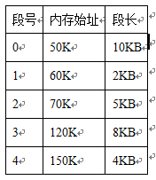
习题1
对于表所示的段表，请将逻辑地址（0,137），（1,4000），（2,3600），（5,230）转换成物理地址。

Slide 117
需注意：
（1）段号<段表长度（越界中断）
（2）段内地址<段长（越界中断）
（3）物理地址=基址（内存始址）+段内地址（位移量）

Slide 118
在分段系统中进行地址转换时，地址变换机构首先将逻辑地址中的段号与段表长度做比较，如果段号超长，则产生越界中断；否则便以段号为索引去检索段表，从中得到段在内存中的始址和段长；然后再将逻辑地址中的段内地址与段表项中的段长做比较，若不越界，则由段的始址与段内地址相加，形成物理地址。
（1）段号0小于段表长5，所以段号合法；由于段表的第0项可获得段的内存起始地址为50K，段长为10KB；由于段内地址为137，小于段长10KB，故段内地址也是合法的，因此物理地址为：50KB+137=51337
（2）越界中断（段内地址超过段长）
（3）70K+3600=75280
（4）越界中断（段号不合法）

Slide 119
§4.6 虚拟存储管理系统
§4.6.1 虚拟存储管理的引入
§4.6.2 请求页式存储器管理方式
§4.6.3 页面置换算法
§4.6.4 请求段式存储器管理方式
§4.6.5 其他有关设计问题

Slide 120
交换技术
为什么引入
当内存空间紧张时，系统将内存中某些进程暂时移到外存，把外存中某些进程换进内存，占据前者所占用的区域，这种技术是进程在内存与外存之间的动态调度.
多用于分时系统中

Slide 121
交换技术(2)
何时需发生交换 - 交换时机的确定
  例子：
只要不用就换出（很少再用）
只在内存空间不够或有不够的危险时换出
交换时需要做哪些工作
需要一个交换区：必须足够大以存放所有用户程序的所有内存映像的拷贝；必须对这些内存映像的直接存取

Slide 122
§4.6.1 虚拟存储管理系统的引入
前面所介绍的各种存储器管理方式，有一个共同的特点，即它们都要求将一个作业全部装入内存后方能运行，出现了下面这样两种情况：
  有的作业很大，其所要求的内存空间超过了内存总容量，作业不能全部被装入内存，致使该作业无法运行。
  有大量作业要求运行，但由于内存容量不足以容纳所有这些作业，只能将少数作业装入内存让它们先运行，而将其它大量的作业留在外存上等待。

Slide 123
虚拟存储的基本概念
常规存储管理方式的特征
  一次性
  在前面所介绍的几种存储管理方式中，都要求将作业全部装入内存后方能运行，即作业在运行前需一次性地全部装入内存
  驻留性
  作业装入内存后，便一直驻留在内存中，直至作业运行结束，将一直占用宝贵的内存资源。

Slide 124
程序局部性原理
在一段时间内一个程序的执行往往呈现出高度的局部性，表现在时间与空间两方面
  时间局部性：
一条指令被执行了，则在不久的将来它可能再被执行
  空间局部性：
若某一存储单元被使用，在一定时间内，与该存储单元相邻的单元可能被使用

Slide 125
虚拟存储的基本思想
虚拟存储器的基本思想是：
基于程序局部性原理和上述问题，程序、数据、堆栈的大小可以超过内存的大小，当进程运行时，先将一部分程序装入内存，另一部分暂时留在外存，当要执行的指令不在内存时，由系统自动完成将它们从外存调入内存工作。
虚拟存储器支持多道程序设计技术

Slide 126
虚拟存储器的定义
所谓虚拟存储器，是指
具有请求调入功能和置换功能，能从逻辑上对内存容量加以扩充的一种存储器系统。
其逻辑容量由内存容量和外存容量之和所决定，其运行速度接近于内存速度，而每位的成本却又接近于外存。
虚拟存储技术是一种性能非常优越的存储器管理技术，故被广泛地应用于大、中、小型机器和微型机中。

Slide 127
虚拟存储器的特征
多次性
  指一个作业被分成多次调入内存运行，亦即在作业运行时没有必要将其全部装入，只需将当前要运行的那部分程序和数据装入内存即可。以后每当要运行到尚未调入的那部分程序时，再将它调入。
  是最重要的特征，任何其它的存储管理方式，都不具有这一特征。
对换性
  指允许在作业的运行过程中进行换进、换出。
虚拟性
  指能够从逻辑上扩充内存容量，使用户所看到的内存容量远大于实际内存容量。

Slide 128
虚拟存储器的实现方法
虚拟存储器的实现，都建立在离散分配的存储管理方式的基础上。
目前，所有的虚拟存储器都是采用请求分页系统、请求分段系统实现的。也有不少虚拟存储器是建立在段页式系统基础上。
将实现虚拟存储器所需支持的硬件，集成在处理器芯片上。例如，Intel 80386以上的处理器芯片都支持段页式虚拟存储器。

Slide 129
§4.7 请求页式存储器管理方式
基本思想
在进程开始运行之前，不是装入全部页面，而是装入一个或零个页面，之后根据进程运行的需要，动态装入其它页面；
当内存空间已满，而又需要装入新的页面时，则根据某种算法淘汰某个页面，以便装入新的页面。
建立在基本分页基础上，为了能支持虚拟存储器功能而增加了请求调页功能和页面置换功能，每次调入和换出的基本单位都是长度固定的页面。

Slide 130
页表表项
页号、驻留位、内存块号、外存地址、访问位、修改位
中断位：表示该页是在内存还是在外存
访问位：根据访问位来决定淘汰哪页(由不同的算法决定)
修改位：查看此页是否在内存中被修改过

Slide 131
缺页中断(Page Fault)
在地址映射过程中，在页表中发现所要访问的页不在内存，则产生缺页中断。操作系统接到此中断信号后，就调出缺页中断处理程序，根据页表中给出的外存地址，将该页调入内存，使作业继续运行下去
如果内存中有空闲块，则分配一页，将新调入页装入内存，并修改页表中相应页表项目的驻留位及相应的内存块号
若此时内存中没有空闲块，则要淘汰某页，若该页在内存期间被修改过，则要将其写回外存

Slide 132
地址变换机构
使用快表：
利用高速缓冲存储器来存放经常使用的页表表目，以提高页表的查询速度。
使用高速缓冲存储器：
在微处理器和主存之间设置32kb或64kb的高速缓冲存储器，大部分的指令和数据取自高速缓存(命中率为98%)，所以存取数据和指令速度相当高，达到与处理器速度完全相匹配。

Slide 133
地址变换机构(2)
在进行地址变换时，首先检索快表，试图从中找出所要访问的页。若找到，便修改页表项中的访问位。对于写指令，还须将修改位置成“1”，然后利用页表项中给出的物理块号和页内地址，形成物理地址。
如果在快表中未找到该页的页表项，应到内存中去查找页表，再从找到的页表项中的状态位P，来了解该页是否已调入内存。
若该页已调入内存，这时应将此页的页表项写入快表，当快表已满时，应先调出按某种算法所确定的页的页表项，然后再写入该页的页表项；若该页尚未调入内存，这时应产生缺页中断，请求OS从外存把该页调入内存。

Slide 134
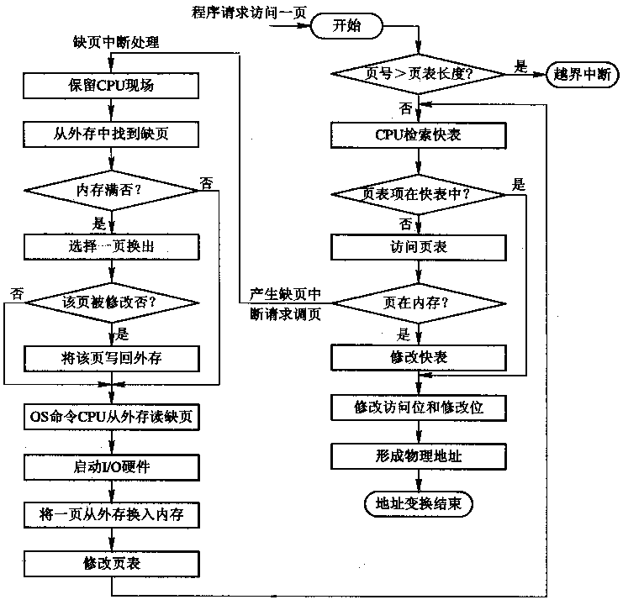
地址变换过程

Slide 135
§4.6.4 页面置换算法
1．最优算法( OPT算法)
2．先进先出算法( FIFO算法)
3．最久未使用页面置换算法( LRU算法)
4．LRU近似算法

Slide 136
最佳页面算法(OPT)
最理想的页面置换算法是：从内存中移出以后不再使用的页面；如无这样的页面，则选择以后最长时间内不需要访问的页。这就是最优算法的思想。
这种算法本身不是一种实际的方法，因为页面访问的顺序是很难预知的。但是，可把它作为一种评价标准，比较其他实用方法的优劣。所以，最优算法只具有理论上的意义。

Slide 137
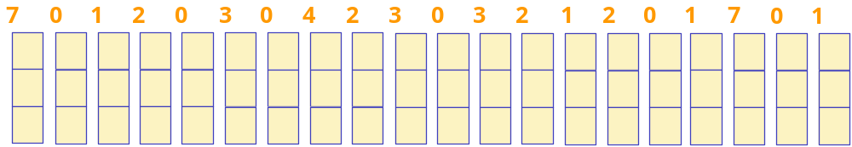
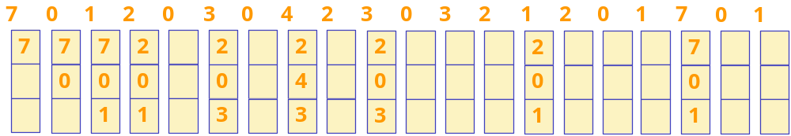
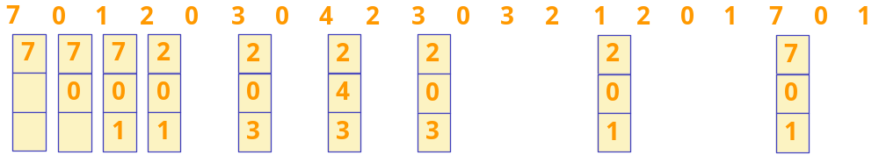
Example of OPT

Slide 138
先进先出(FIFO)页面置换算法
总是淘汰最先进入内存的页面，即选择在内存中驻留时间最久的页面予以淘汰。
该算法与进程实际运行的规律不相适应，因为在进程中，有些页面经常被访问，比如，含有全局变量、常用函数、例程等的页面，FIFO算法并不能保证这些页面不被淘汰。

Slide 139
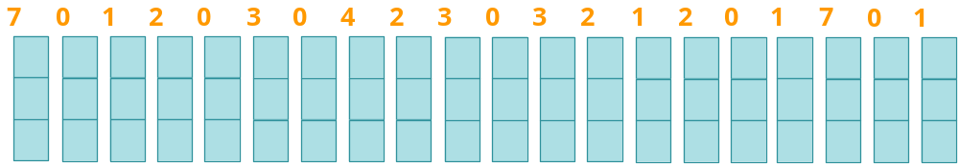
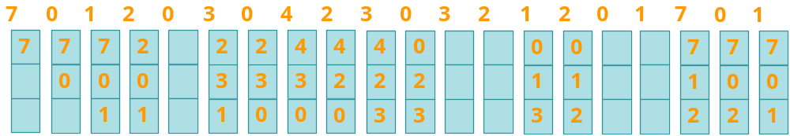
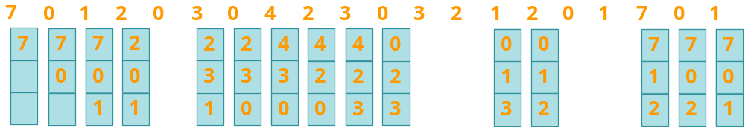
Example of FIFO

Slide 140
最近最久未使用(LRU)置换算法
FIFO置换算法性能之所以较差，是因为它所依据的条件是各个页面调入内存的时间，而页面调入的先后并不能反映页面的使用情况。
最近最久未使用的页面置换算法，是根据页面调入内存后的使用情况进行决策。由于无法预测各页面将来的使用情况，只能利用“最近的过去”作为“最近的将来”的近似。
LRU置换算法是选择最近最久未使用的页面予以淘汰。

Slide 141
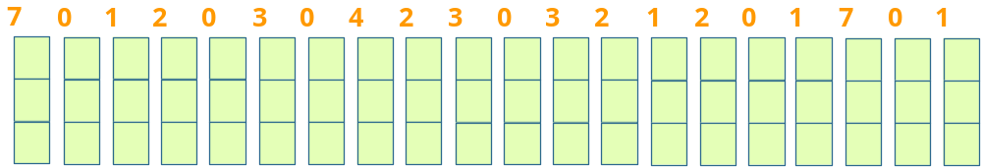
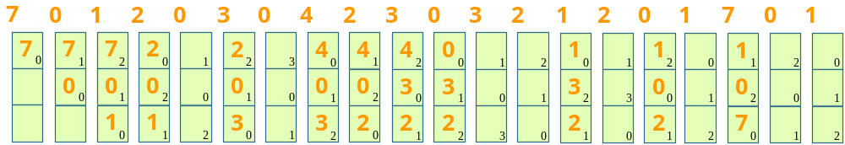
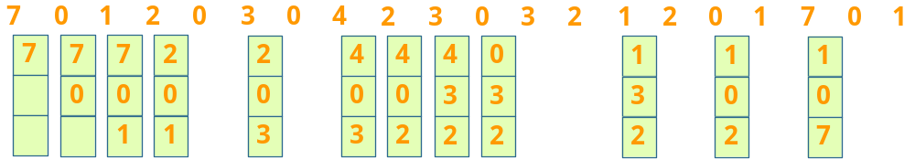
Example of LRU

Slide 142
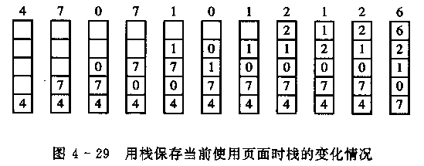
LRU算法 - 栈的实现

Slide 143
影响缺页次数的因素
分配给进程的物理页面数
页面本身的大小
程序的编制方法
页面淘汰算法

Slide 144
性 能
颠簸(抖动)
在虚存中，页面在内存与外存之间频繁调度，以至于调度页面所需时间比进程实际运行的时间还多，此时系统效率急剧下降，甚至导致系统崩溃。这种现象称为颠簸或抖动。
原因：
  页面淘汰算法不合理
  分配给进程的物理页面数太少

Slide 145
§4.9 请求段式存储器管理方式
在请求分段系统中，程序运行之前，只需先调入若干个分段（不必调入所有的分段）,便可启动运行。
当所访问的段不在内存中时，可请求OS将所缺的段调入内存。像请求分页系统一样，为实现请求分段存储管理方式，同样需要一定的硬件支持和相应的软件。

Slide 146
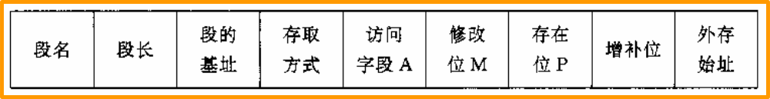
段表内容
增加：
  存在位（在/不在内存，是否可共享）
  存取方式位（读，写，执行）
  修改位（是否修改过，能否移动）
  增补位（固定长/可扩充 ）

Slide 147
越界中断处理
进程在执行过程中，有时需要扩大分段，如数据段。由于要访问的地址超出原有的段长，所以发越界中断。
操作系统处理中断时，首先判断该段的“增补位”，如可扩充，则增加段的长度；否则按出错处理。

Slide 148
缺段中断处理
检查内存中是否有足够的空闲空间:
①若有，则装入该段，修改有关数据结构，中断返回
②若没有，检查内存中空闲区的总和是否满足要求，是则应采用紧缩技术，转① ；否则，淘汰一（些）段，转①

Slide 149
段的动态链接
大型程序：
若干程序段，若干数据段
一些熟知的事实：
  进程的某些程序段在进程运行期间可能根本不用
  互斥执行的程序段没有必要同时驻留内存
  有些程序段执行一次后不再用到

Slide 150
段的动态链接(2)
静态链接：
为了程序正确执行，必须由连接装配程序把它们连接成一个可运行的目标程序，并在程序运行前都装入内存。
问题：花费时间，浪费空间
动态链接：
在程序开始运行时，只将主程序段装配好并调入内存，其它各段的装配是在主程序段的运行过程中逐步完成。每当需要调用一个新段时，再将这个新段装配好，并与主程序段链接

Slide 151
段的动态链接(3)
链接中断处理
  根据链接间接字找出要访问段的符号名和段内地址
  分配段号，检查该段是否在内存，若不在，则从外存调入，并登记段表，修改内存分配表
  修改间接字：修改连接标志位为0，修改直接地址
  重新启动被中断的指令执行

Slide 152
本章总结
程序的装入和链接
连续分配方式
基本分页存储管理方式
基本分段存储管理方式
虚拟存储器

Slide 153
习题
1.内存保护是否单纯依靠软件就可以实现？
内存保护的主要任务，是确保每道程序都只在自己的内存区内运行。这就要求系统对每条指令所访问的地址进行越界检查。若发生越界，系统应能立即发现，并发出越界中断请求，以抛弃该指令。若每次检查完全用软件来实现，则每执行一条指令时，都要增加若干指令去执行越界的检查功能。这无疑将降低程序的执行速度。因此。越界检查通常用软件来实现，并使指令的执行与越界的检查功能并行执行，从而不使程序的运行速度降低。当然，对发现有越界后的处理需与软件配合来完成。因此说内存保护功能是由硬件和软件协同完成的。

Slide 154
若系统采用页式存储管理策略，拥有逻辑空间32页，每页2KB，写出逻辑地址格式
15
11
0
页号 页内地址

